Slide 1
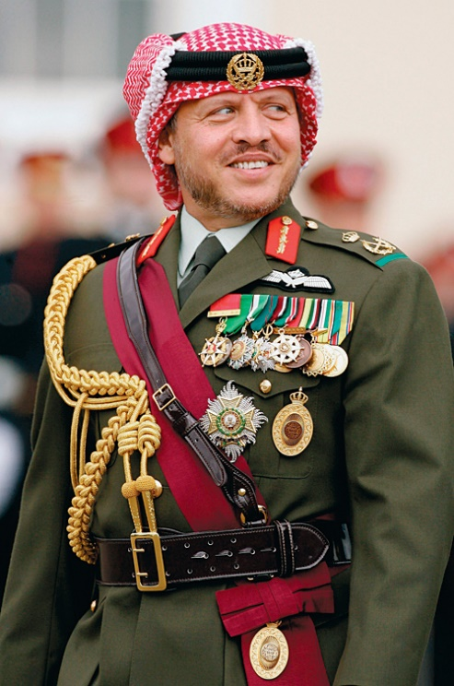
عبد الله الثاني بن الحسين الهاشمي
(مواليد 1962 م)،هو ملك منذ عام 1999
رابع ملوك المملكة الأردنية الهاشمية

Slide 2
نبذة عن حياته
تولى الحكم عام 1999
ُلد في عمان ليكون أول أنجال الملك الحسين بن طلال من زوجته الثانية ذات الأصل البريطاني الأميرة منى الحسين.
بدأ الملك عبد الله تعليمه في عمان، بينما أكمله في الخارج. ويحمل شهادة الماجستير في العلاقات الخارجية من جامعة جورج تاون، كما تلقى دراسةً في جامعة أكسفورد.

Slide 3
تكملة – نبذة عن حياته
أصبح برتبة لواءٍ في عام 1998 م
تلقى دراسةً عسكريةً في أكاديمية ساندهيرست العسكرية الملكية

Slide 4
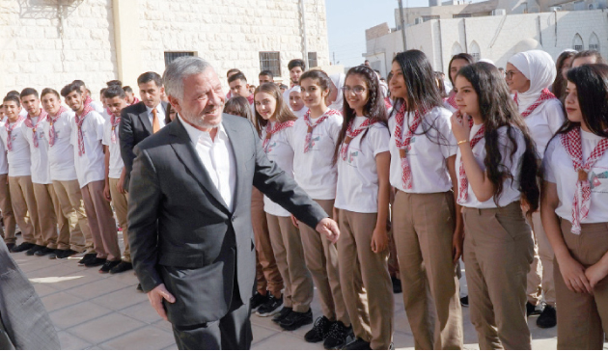
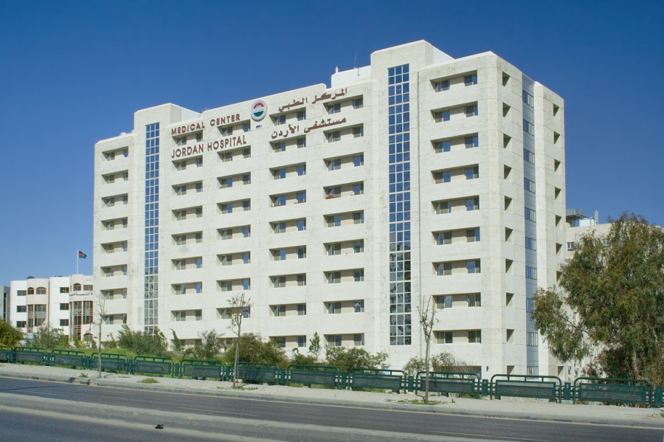
انجازاته
 | التعليم
 | الرعاية الصحية

Slide 5
شكرا لحسن استماعكم

